Slide 1


Modelagem preditiva
Regressão e predição
Pitch | Avaliação do módulo 3
Matheus Lima de Araujo
Pós-graduação em Data Science

Slide 2
ORIENTAÇÕES GERAIS
Assista aos vídeos sobre a produção, na prática, das gravações e uso das ferramentas para este fins;
Não se esqueça de que seu pitch precisa ter entre 3 e 5 minutos;
Utilize esse template para produzir sua apresentação. Ela precisa ter entre 5 e 10 slides;
O Pitch deve seguir um fluxo lógico onde você apresenta um problema para seu avaliador, assim como sua solução e seus possíveis desdobramentos no público em que ele toca.
Construa slides objetivos, preferencialmente por tópicos e/ou ilustrações, as quais lhe sirvam de lembrete para a ordem da apresentação e facilitem o acompanhamento do seu raciocínio por parte do(a) avaliador(a);
Seja criativo(a) e traga um pauta contemporânea.

Slide 3
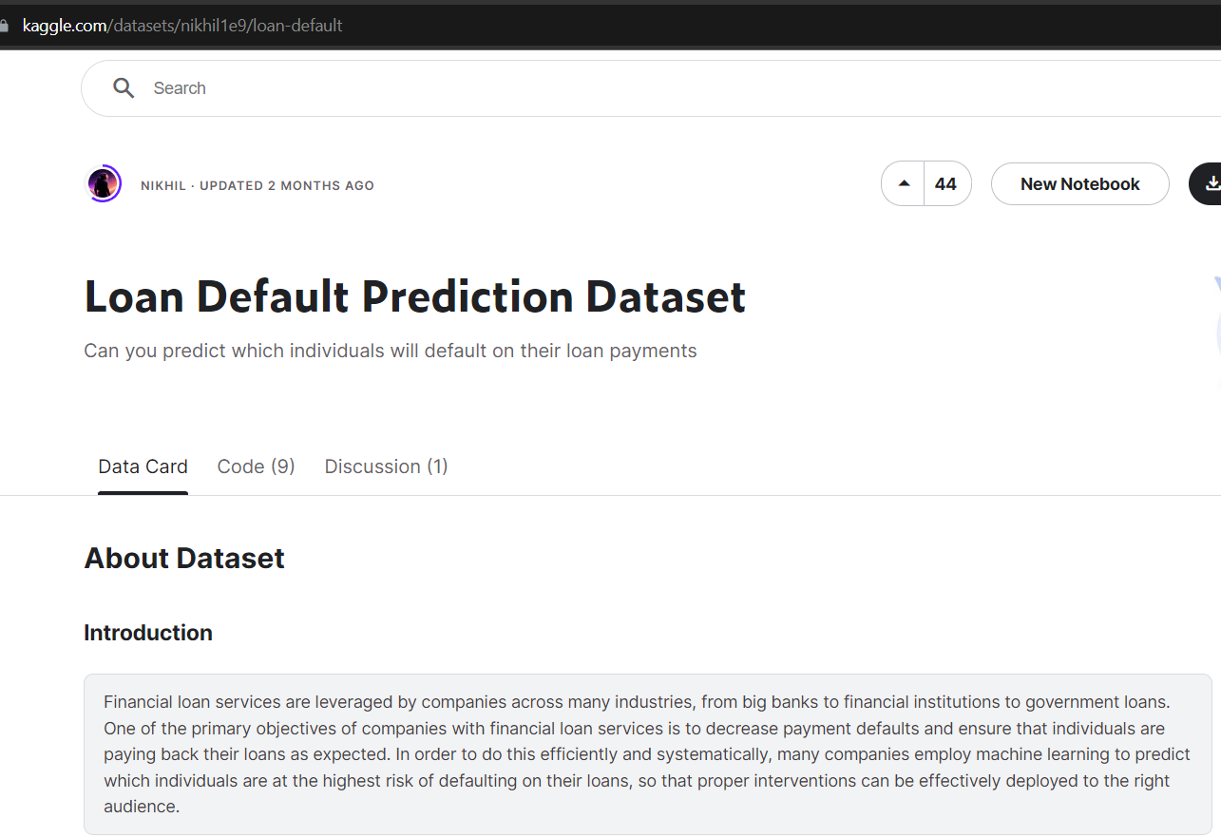

O PROBLEMA
A partir da base de dados “Loan Default Prediction Dataset”, obtida no Kaggle, desenvolver um modelo para prever quem será default – não pagará a dívida
Modelagem preditiva em problemas de crédito
Insira aqui uma imagem
que ilustre o problema

Slide 4
Base de dados
Nome Da Variável | Descrição
LoanId | Identificação Do Devedor
Age | Idade
Income | Renda Anual
LoanAmount | Valor Da Dívida
CreditScore | Escore De Crédito Da Dívida
MonthsEmployed | Meses Empregado
NumCreditLines | Número De Linhas De Crédito Abertas
InterestRate | Taxa De Juros Dívida
LoanTerm | Prazo Para Pagar A Dívida Em Meses
Dtiratio | Dívida Em Relação Ao Rendimento
Education | Formação / Nível Máximo De Educação
EmploymentType | Ocupação
MaritalStatus | Estado Cívil
HasMortgage | Tem Hipoteca
HasDependents | Tem Dependentes
LoanPurpose | Propósito / Motivo Da Dívida
HasCoSigner | Tem Fiador
Observações: 255.347
Variáveis: 18 (incluindo o target)
Target: Binário (0=Não evento, 1=Evento/Default)
Balanceamento: ~11,6% classe positiva
Modelagem preditiva em problemas de crédito

Slide 5
Premissas
Tratamentos | Outliers | Não foi necessário
 | Missing values | Não foi necessário
Encoding (variáveis texto) | Duas categorias | Método Map (yes = 1, no = 0)
 | Mais de duas categorias | LabelEncoder
Feature Scaling | Não foi necessário
Modelagem preditiva em problemas de crédito
Etapas
Verificação e aplicação das premissas
Selecionar melhor algoritmo
Seleção de variáveis
Feature Engineering – mais variáveis?
Gerar o modelo final e avaliação
Usando validação cruzada
RFECV – Recursive Feature Elimination With Cross Validation

Slide 6
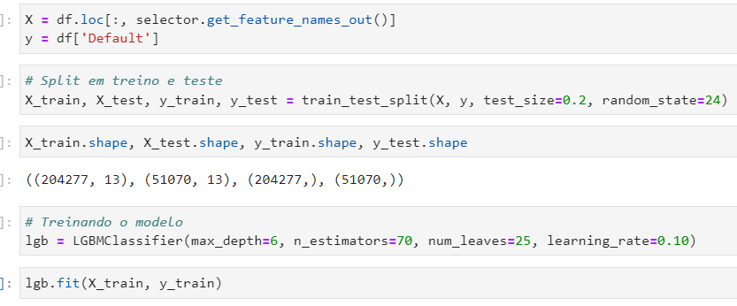
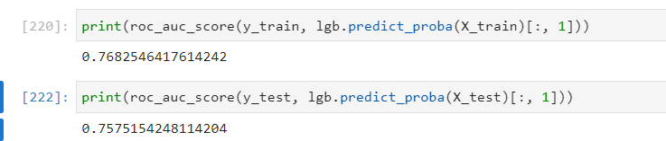
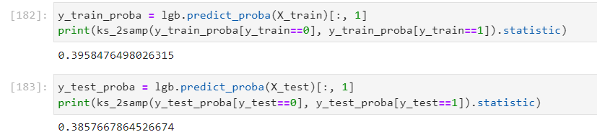
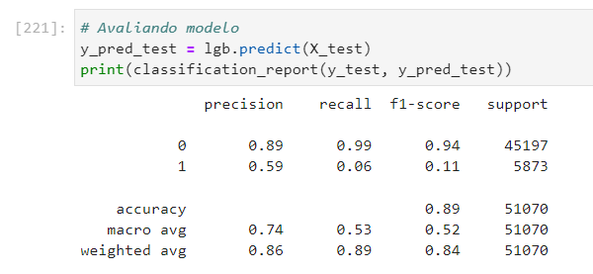
Resultados
Algoritmo utilizado: LightGBM
Número final de variáveis: 13 (LoanTerm, HasMortgage e LoanPurpose foram removidas)
Métricas utilizadas: AUC – Area Under Curve (ROC), KS (Teste Kolmogorov-Smirnov) e Classification Report
Modelagem preditiva em problemas de crédito

Slide 7
ALGUMAS SUGESTÕES
Claro que cada projeto tem a sua identidade e propriedades relevantes para execução. Seguem algumas dicas de pontos a tratar. Analise se encaixam bem ao seu plano:
Mostre como as pessoas envolvidas se beneficiam de sua solução, se economiza, aprendem ou são mais felizes, por exemplo;
Se há um modelo de negócio por trás de sua solução, se pretende lucrar com ela (venda, assinatura, aluguel…);
Comente o que torna sua solução tão especial, eficaz e/ou inovadora;
Comente sobre o tamanho do seu potencial mercado;
Se você teria concorrência com essa solução; estratégia de marketing e planos para o futuro.
Esse slide não deve compor sua apresentação final.

Slide 8
TÍTULO DO SLIDE
Breve texto sobre o que está sendo abordado
Título do seu Pitch
Insira aqui uma ou mais imagens ilustrativas

Slide 9
TÍTULO DO SLIDE
Breve texto sobre o que está sendo abordado
Título do seu Pitch
Insira aqui uma ou mais imagens ilustrativas

Slide 10
TÍTULO DO SLIDE
Breve texto sobre o que está sendo abordado
Título do seu Pitch
Insira aqui uma ou mais imagens ilustrativas

Slide 11


Slide 13


Slide 17
Pitch | Avaliação do módulo 3

